Slide 1
UNIVERSIDAD DE SANTANDER
ESPECIALIZACIÓN DE TELEINFORMÁTICA
MODULO DE INGENIERIA DE SOFTWARE
Ing. MARIA DEL PILAR ROJAS PUENTES
MAP , Esp. Ing. De Software, Esp. Teleinformática.
rpmpilar@gmail.com

Slide 2
AGENDA
SEMANA UNO:
Conceptos básicos de sistemas de información
Metodologías Orientadas a objetos para el desarrollo de proyectos
Planificación de proyectos de software
Herramientas
SEMANA DOS:
Análisis y Diseño de Software
Herramientas CASE
SEMANA TRES:
Fundamentos de Programación JAVA
Proyecto
SEMANA CUATRO:
Modelo por capas
Lenguaje de programación para el desarrollo
Proyecto
HERRAMIENTAS :
Archictect Enterprise –EA, ArgoUML, Pacestar-UML, NetBeans 6.1, NetBeans 7.1 JDK-6.1 ó 7.0 MySQL, PostGrest, Chart-Pro

Slide 3


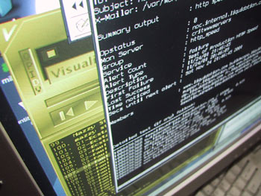


Agenda Semana 1.
Semana: 1

Slide 4
Contenido
1. Conceptos Básicos de SI
1.1 ¿Qué es un Sistema de Información?
1.2 Evolución de los SI
1.2 ¿Qué es software?
1.3 ¿Qué es la Ingeniería de Software?
1.4 ¿Cuáles son los Problemas de Software?
1.5 ¿Cuáles son las estrategias para el desarrollo de SI?
1.6 ¿Qué es un Proceso de Software?
1.7 ¿Qué es un Modelo del ciclo de vida de software?
2. ¿Qué es una Metodología de Desarrollo de software?
3. ¿Qué es Planificación de Proyecto de Software?

Slide 5
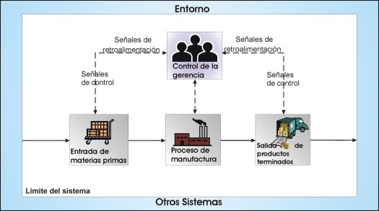
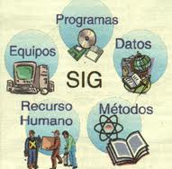
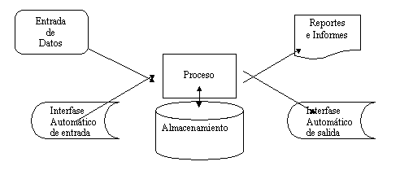
1.1 ¿Qué es un Sistema de Información?
ORGANIZACIÓN
SI

Slide 6
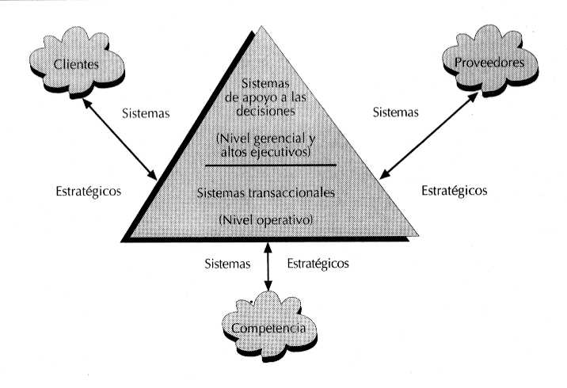
Objetivos Básicos de los SIA:
Automatización de procesos operativos.
Proporcionar información que sirva de apoyo al proceso de toma de decisiones.
Lograr ventajas competitivas a través de su implantación

Slide 7
1.2 Evolución de los SI
2. CONTAGIO O EXPANSIÓN
La aplicación de las tecnologías de información originan resultados espectaculares
Difusión de las tecnologías de información en todas las áreas de la empresa
Aumenta la cualificación del personal
Existe gran descoordinación y poca planificación en el desarrollo de los sistemas de información
1. INICIO
Introducción de la informática en la empresa
Aplicaciones informáticas orientadas a la mecanización y automatización de los procesos Ordinarios (SIST TRANSACC)
Escaso gasto en informática y escasa formación del personal
CONTROL O FORMALIZACIÓN
La alta dirección de la organización se preocupa de los sistemas de información como consecuencia del alto coste en ellos
Centralización de los proyectos de inversión en tecnologías de información
Fuente: Gibson y Nolan 1974

Slide 8
4. INTEGRACIÓN
Se controla el incremento del gasto
Se produce la integración de los sistemas de información existentes en las distintas áreas de la empresa
Mejora y perfeccionan los sistemas de
información
5. ADMINISTRACIÓN DE LA INFORMACIÓN
El sistema de información adquiere una
dimensión estrategia en la empresa
Descentralización de ciertas aplicaciones
informáticas
6. ETAPA DE MADUREZ
Desarrollo de los Sistemas de información en los niveles superiores de la organización apareciendo los Sistemas Estratégicos de información
Adquiere gran importancia la creatividad y la
innovación
Fuente: Gibson y Nolan 1974

Slide 9
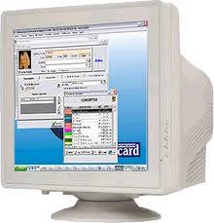



1.3 ¿Qué es software?
"programas de computador, procedimientos, y, posiblemente, la documentación asociada y los datos pertenecientes a las operaciones de un sistema de computación.
Características:
Elemento lógico, no físico
Desarrollado, no ‘fabricado’
No se ‘estropea’, ¡pero se
deteriora!
Semana: 1

Slide 10
1.4 Qué es la Ingeniería de Software
La ingeniería de software es una disciplina o área de la informática o ciencias de la computación, que ofrece métodos, metodologías, herramientas y técnicas para desarrollar y mantener software de calidad que satisfaga las necesidades de los usuarios.
¿Cuál es la diferencia entre Ingeniería de Software y Ciencias Computacionales?
¿Cuál es la diferencia entre Ingeniería de Software e Ingeniería de Sistemas?
Semana: 1

Slide 11
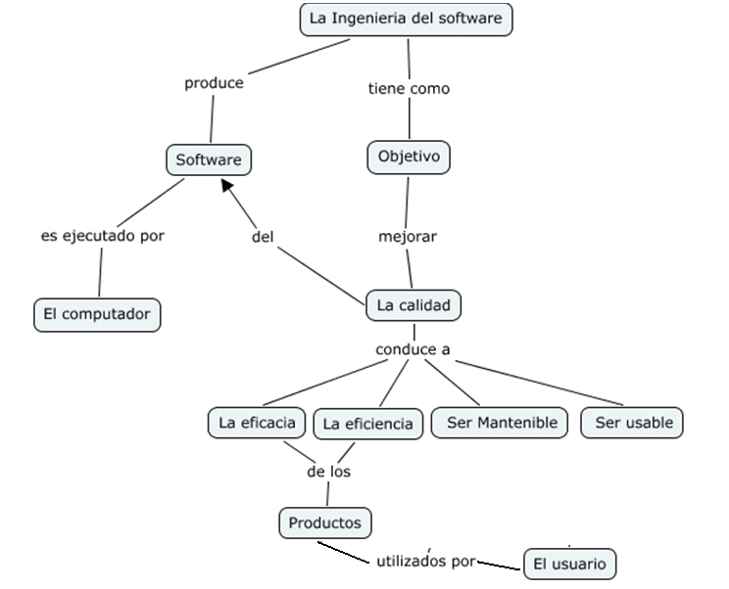
Objetivos de la Ing. De Software

Slide 12
1.5 ¿Cuáles son los problemas de Software?
No existe planificación
No se define una metodología para el desarrollo del software
No cumple con el tiempo y costo estimado
No corresponde a la demanda
Se desarrolla mediante modelos de ciclo de vida de hace 25 años
No es de calidad
No se entrega documentación
No cumple los objetivos trazados
La comunicación entre los involucrados es nula
No se identifican los riesgos en su totalidad
No se brinda soporte técnico oportunamente
Semana: 1

Slide 13
El modelo en cascada sigue siendo utilizado por más del 40% de las empresas (IEEE Software, Dic. 2003), a pesar de que sus serios problemas fueron identificados hace 20 años.
Las herramientas CASE son todavía simplemente editores de diagramas con algunas funcionalidades de chequeo y generación de código.
No se define ningún tipo de metodología para el desarrollo sino que se trabaja sobre la marcha.
En muchas áreas sigue sin existir un conjunto de estándares que se use ampliamente.

Slide 14
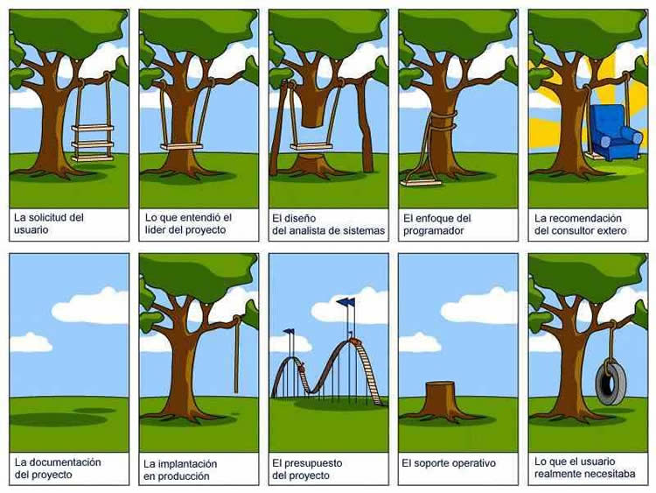

Slide 15
Situación Actual prometedora:
Se ha establecido UML (Lenguaje Unificado de Modelado)
Aparecen métodos ágiles como Extreme Programming y SCRUM
SWEBOK (Guide to the Software Engineering Body of Knowledge) (2001).
Existe título en ingeniería del software.
Comités CSAB (Computer Science Accreditation Board) y ABET (Accreditation Board for Engineering and Technology).
Cursos de Certificación: Cisco, Sun, Oracle, PMP…
El PMI (Instituto para Administrar Proyectos)
ACM e IEEE-CS han desarrollado y adoptado conjuntamente un Código de Ética para Profesionales en Ingeniería del Software.

Slide 16
1.6 ¿Cuáles son las estrategias para el desarrollo de SI?
Planificación y Administración de los proyectos de software
Definir el modelo de ciclo de vida de desarrollo de software.
Definir una metodología para la gestión y el desarrollo del producto de software
Definir la tecnología apropiada y necesaria
Definir un equipo de trabajo
Semana: 1

Slide 17
1.7 ¿Qué es un Proceso de Software?
Qué es un Proceso de Software? Un conjunto estructurado de actividades cuya meta es el desarrollo o evolución de un software
Proceso Principales: El proceso de Desarrollo incluye
Análisis de Requisitos del Sistema
Análisis de los Requisitos del Software
Diseño de la Arquitectura del Software
Diseño Detallado del Software
Codificación y Prueba del Software
Integración del Software
Prueba del Software
Integración del Sistema
Prueba del Sistema
Instalación del Software
Soporte del proceso de Aceptación del Software
Semana: 1

Slide 18
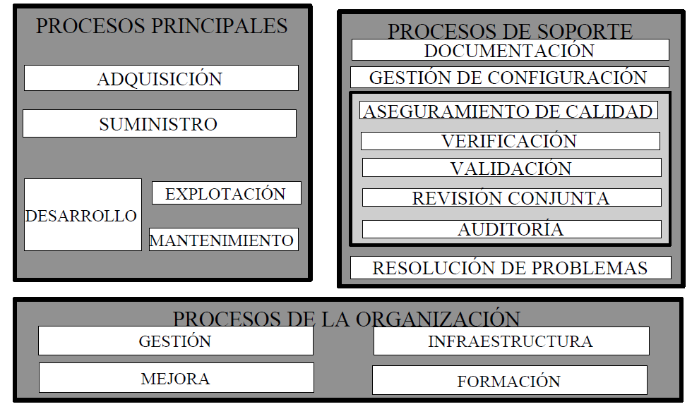
Procesos del Ciclo de Vida de Software
Semana: 1

Slide 19
1.8 ¿Qué es un Modelo de ciclo de vida de software?
Ciclo de Vida: Describe la sucesión de etapas por las que atraviesa un producto software a lo largo de su existencia abarcando la vida del sistema desde la definición de los requisitos hasta la finalización de su uso.
Un Modelo de Software es la representación formal y simplificada de un proceso de software, presentada desde una perspectiva específica.
Se clasifican en:
Ciclo de Vida Lineal
Cascada Pura
Ciclo de Vida en V.
Ciclo de Vida Sashimi
Ciclo de Vida en Cascada con
Subproyectos
Ciclo de Vida Iterativo
Ciclo de Vida por prototipos
Ciclo de Vida Evolutivo
Ciclo de Vida Incremental
Ciclo de Vida en Espiral
Ciclo de Vida Orientado a Objetos
Semana: 1

Slide 20
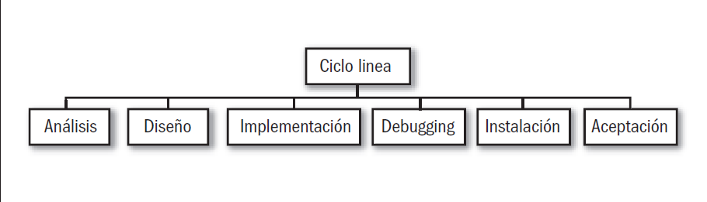
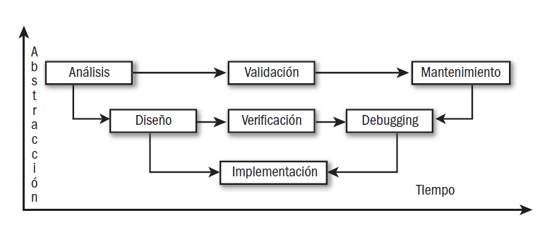
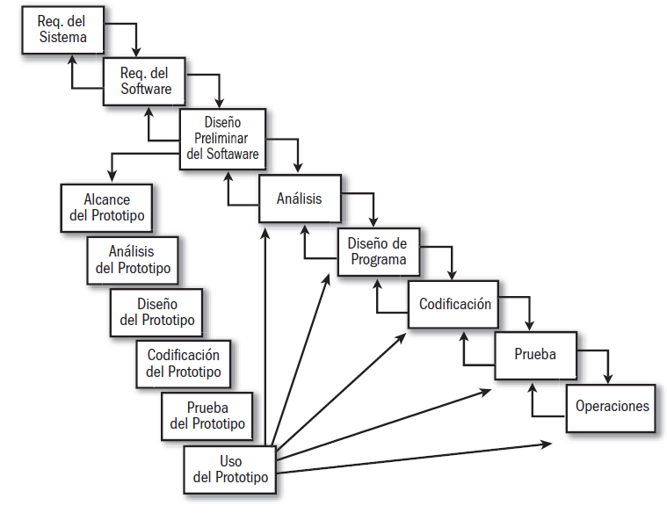
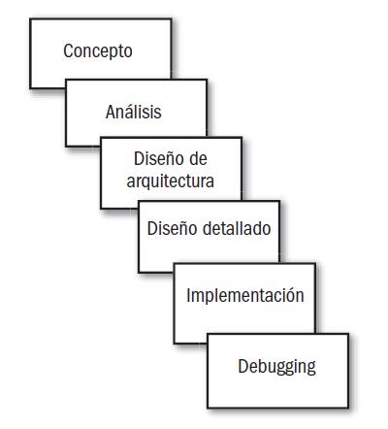
LINEAL:
CICLO DE VIDA EN V:
CASCADA PURA:
MODELO SASHIMI:
Semana: 1

Slide 21
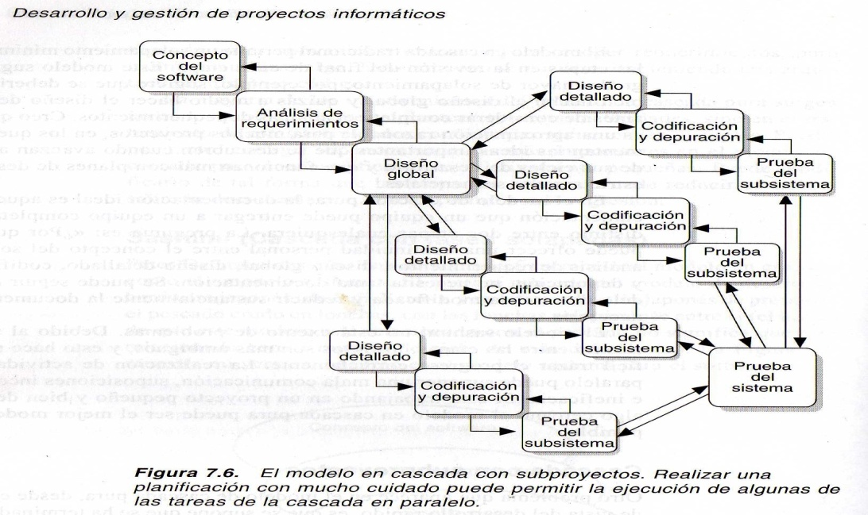
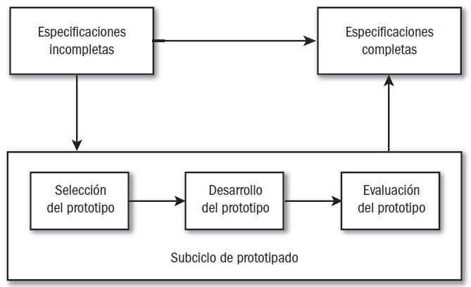
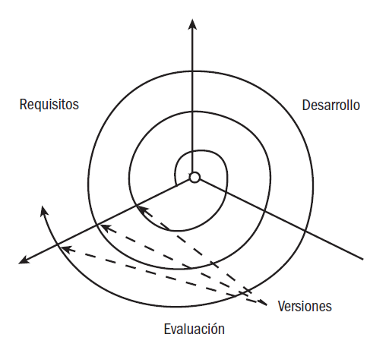
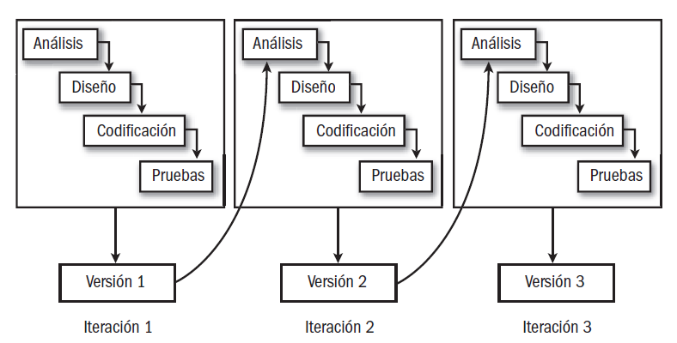
CICLO DE VIDA EN CASCADA CON SUBPROYECTOS:
CICLO DE VIDA POR PROTOTIPO:
CICLO DE VIDA ITERATIVO:
CICLO DE VIDA EVOLUTIVO:

Slide 22
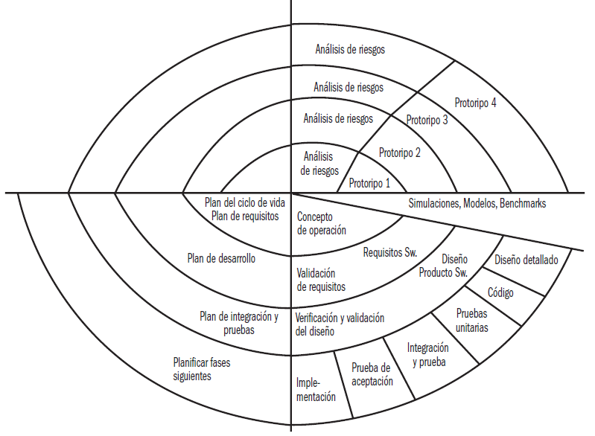
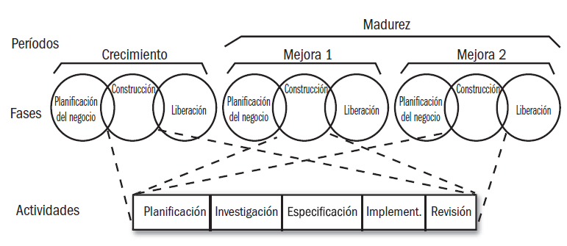
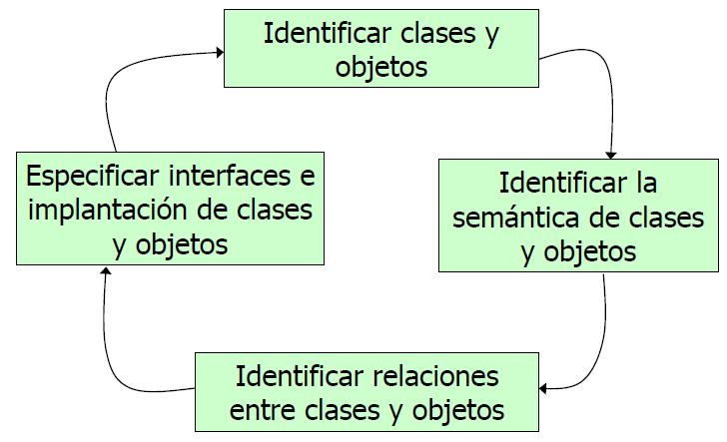
CICLO DE VIDA ESPIRAL:
CICLO DE VIDA OO:
CICLO DE VIDA OO BOOCH (microproceso):

Slide 23
TALLER EN CLASE-1 TALLER PARA LA CASA -1
Semana: 1

Slide 24
2. QUE ES UNA METODOLOGÍA DE DESARROLLO DE SOFTWARE?
METODO O METOLOGÍA: Permite establecer un enfoque disciplinado y sistemático para desarrollar un proyecto de software.
Conceptos:
“Conjunto de procedimientos, técnicas, herramientas, y un soporte documental que ayuda a los desarrolladores a producir nuevo software”.
“Un método o metodología de ingeniería de software es un enfoque estructurado para el desarrollo de software cuyo propósito es facilitar la producción de software de alta calidad de una forma costeable.”
Semana: 1

Slide 25
Jones (2009) señala que la ingeniería de software brinda un conjunto de metodologías que permiten realizar una adecuada administración de los proyectos de software y de los productos a desarrollar; así como estimar el tamaño de los equipos de trabajo, fechas límites, esfuerzo o tiempo, costos y calidad.
Requisitos nuevos
o modificados
Sistema nuevo
o modificado
Proceso de Desarrollo
de Software
Semana: 1

Slide 26
Clasificación | Metodologías
Orientadas a Procesos | Análisis estructurado -De Marco 79, Gane & Sarson79. Análisis estructurado moderno -Yourdon89 SSADM –Reino Unido Merise-Francia MÉTRICA 2.1 –España
Ágiles | XP, Extreme Programming-Beck99 SCRUM Cristal FDD, FeatureDrivenDevelopment-Palmer y Feslsing02 Modelado Ágil -Ambler02
Orientadas a Objetos | OMT -Rumbaughet al. 91 Booch94 Objectory/OOSE -Jacobsonet al. 93 FUSION -Coleman94 OOram-Reenskaug96 Proceso Unificado -Jacobsonet al. 99 Rational Unified Process(RUP) -Krutchenet al. 99 Métrica 3 Desarrollo basado en componentes (CBD)

Slide 27
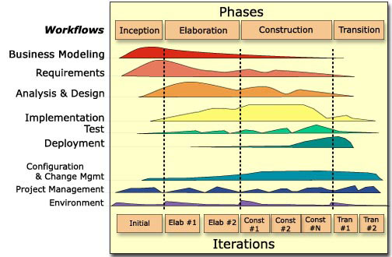
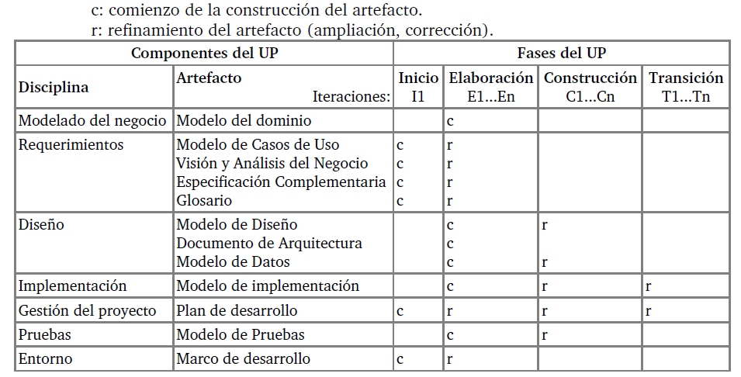
METODOLOGÍAS MAS UTILIZADAS
Proceso Unificado -UP:
Semana: 1

Slide 28
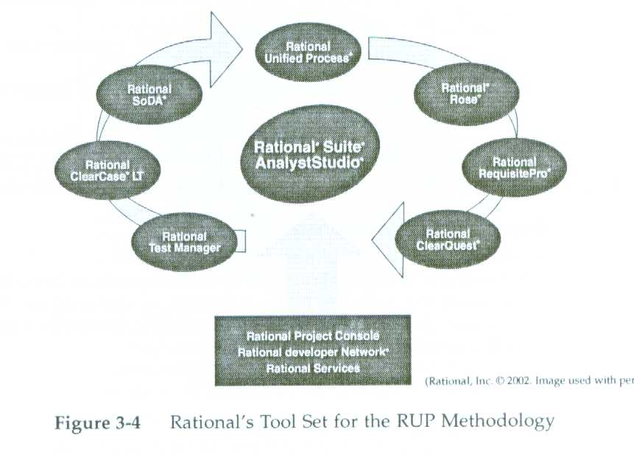
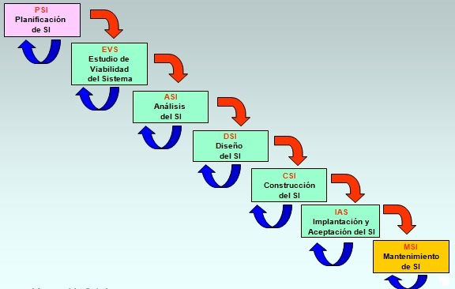
Proceso Unificado de Rational -RUP:
Métrica Versión 3:
Semana: 1

Slide 29
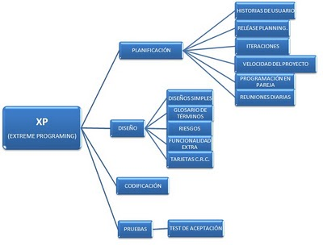
Programación Extrema -XP
Fuente: http://wiki.monagas.udo.edu.ve/index.php/Metodolog%C3%ADas_SCRUM_y_XP
Semana: 1

Slide 30
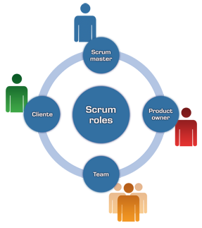
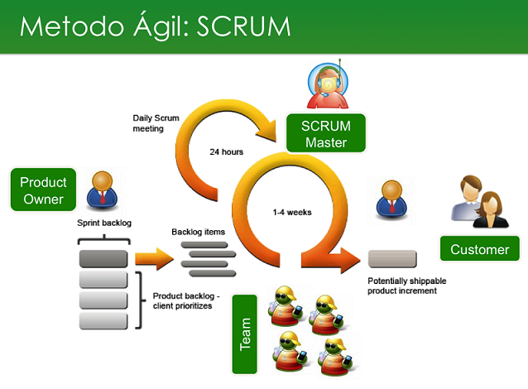
SCRUM
Fuente: http://wiki.monagas.udo.edu.ve/index.php/Metodolog%C3%ADas_SCRUM_y_XP

Slide 31
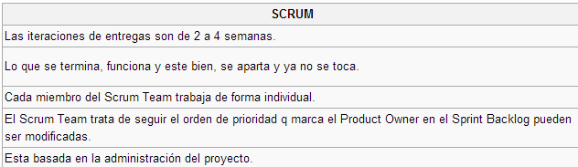
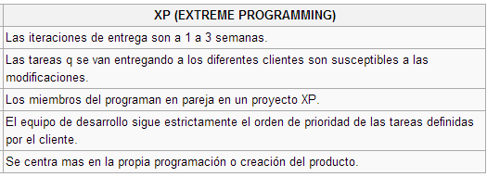
DIFERENCIA ENTRE SCRUM Y XP

Slide 32
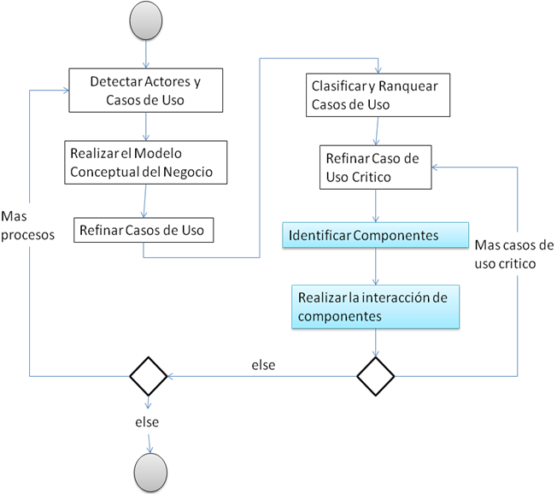
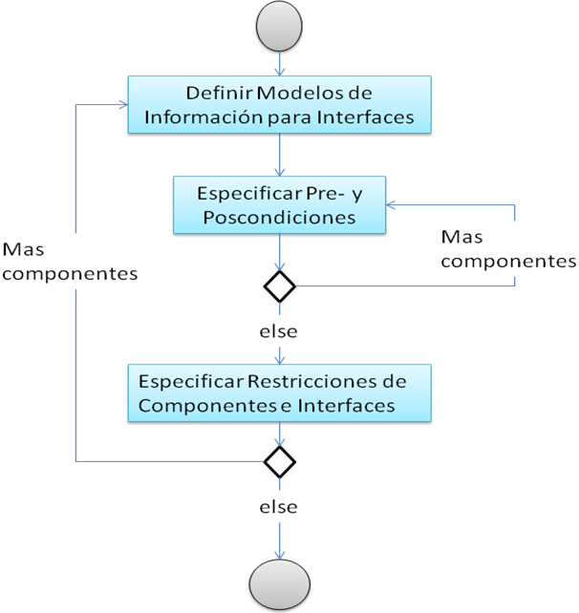
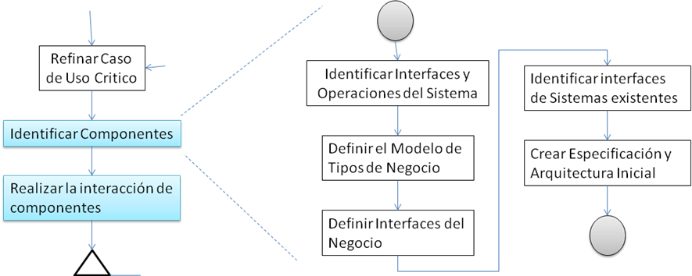
Desarrollo Basado en Componentes -CBD:
INICIO
ELABORACION
CONSTRUCCION

Slide 33
TALLER EN CLASE -2
Semana: 1

Slide 34
3. ¿Qué es Planificación de Proyecto de Software?
Semana: 1

Slide 35

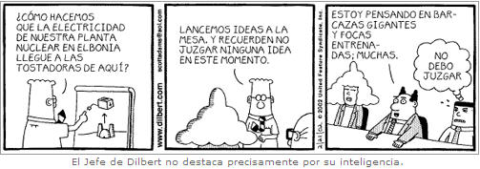

FRASES TIPICAS antes de comenzar
"Nunca lo van a aceptar"
"No está en el presupuesto"
"Es demasiado..."
-XSC-
35

Slide 36
¿Cómo aplica la AP en una empresa?
.
Formulación y evaluación de proyectos
Administración de empresas
Necesidad a resolver
Comercialización
Pre-factibilidad
Administración de proyectos
Puesta en operación
Factibilidad
Grupos de Procesos AP

Slide 37
Qué es un Proyecto?
Un proyecto es un esfuerzo temporal que se lleva a cabo para crear un producto, servicio o resultado único.
Temporal: Posee un comienzo y final definido
Productos, servicios o resultados únicos: Crea entregables únicos. Entregables son productos, servicios o resultados.

Slide 38
Los proyectos se usan para lograr el plan estratégico de la organización
Surgen como resultado de:
Una demanda de mercado
Una necesidad de la organización
Una solicitud del cliente
Un avance tecnológico
Un requisito legal

Slide 39
Qué es la Dirección de Proyectos?
La aplicación de conocimientos, habilidades, herramientas y técnicas a las actividades de un proyecto para satisfacer sus necesidades
Se logra mediante la aplicación e integración de los procesos de: inicio, planificación, ejecución, seguimiento y control, y cierre.
El responsable de alcanzar los objetivos del proyecto es el Director del Proyecto

Slide 40
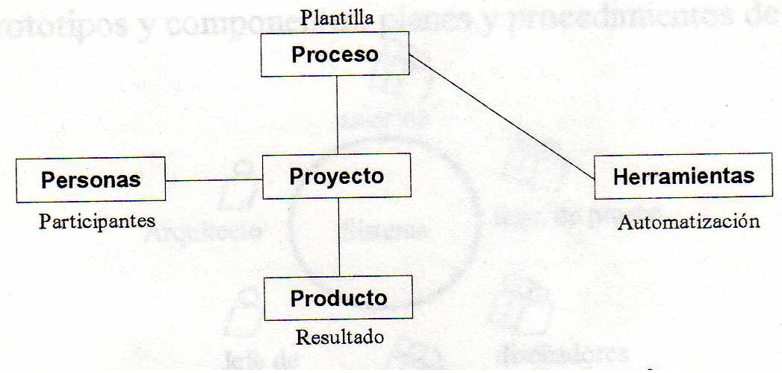
Las 4 P’s de los Proyectos

Slide 41
Aplicación de la Administración de Proyectos -PMI
Áreas del conocimiento
Grupos de Procesos
Plan Gestión Proyecto (PGP)
Integración
I
P
E
Co
Ci
Inicio
I
¿Qué?
Alcance
P
Co
Define y autoriza el proyecto o una fase
¿Cuando?
Tiempo
P
Co
Planeación
P
¿Cuánto?
Costo
Precisa los objetivos de cada fase
P
Co
¿Cuál estándar?
Calidad
Ejecución
E
P
E
Co
¿Qué clase de recurso?
Recursos Humanos
Integra recursos para llevar a cabo el PGP
P
E
Control
Co
¿Cómo garantizar
la información?
Comunicaciones
P
E
Co
Mide y supervisa regularmente el avance
¿Cuál es el grado de certeza?
Riesgos
Cierre
P
Co
Ci
¿Qué comprar?
Adquisiciones
P
E
Co
Ci
Formaliza la aceptación del producto
Iniciación
Planificación
Proceso de Gestión
Control
Ejecución
Cierre
-XSC-
Gerencia de Proyectos
41

Slide 42
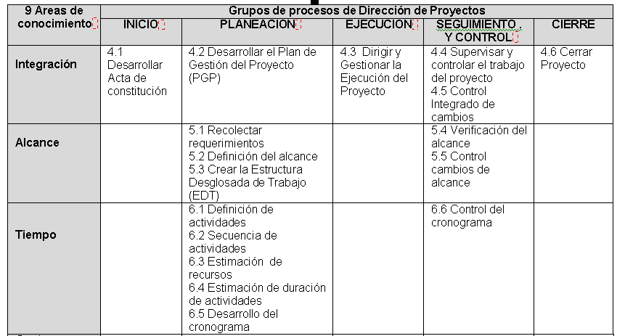
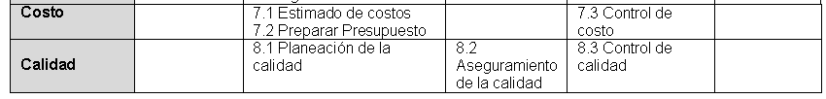
CORRESPONDENCIA ENTRE GRUPO DE PROCESOS Y AREAS DE CONOCIMIENTOS (PMI, 2008)
Gerencia de Proyectos
Gerencia de Proyectos
42
-XSC-
42
-XSC-
Notes:
Las áreas de color azul se les denominan “áreas o funciones sustantivas” (son indispensables)
Las áreas de color celeste se les denominan “áreas o funciones facilitadoras” (ayudan a que las sustantivas se lleven a cabo, son complementarias)
15/02/2013
-XSC-
42

Slide 43
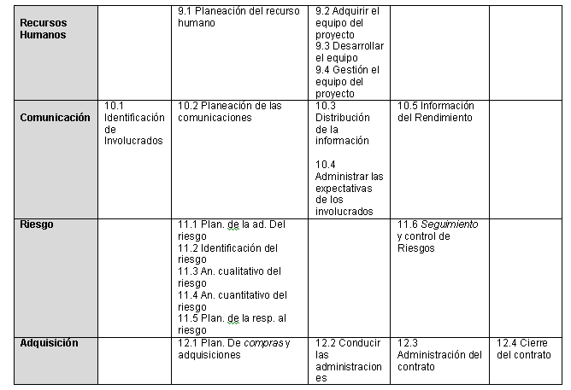
CORRESPONDENCIA ENTRE GRUPO DE PROCESOS Y AREAS DE CONOCIMIENTOS (PMI, 2008)

Slide 44
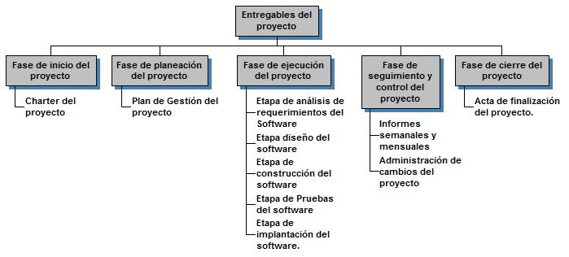
Entregables del proyecto o Artefactos

Slide 45
Gestión de Software
Administración Prof. Proyectos
Ingeniería de Requisitos
Artefactos:
Chárter.
Plan de Proyecto.
Reporte de Proyecto.
Acta de Cierre y Lecciones Aprendidas.
Actividades:
Reunión con el Cliente e Involucrados.
Reunión Equipo de Trabajo para Establecer los Planes de: Alcance, Tiempo, Costos, Riesgos, RH y Comunicaciones.
Artefactos:
Documento Visión.
Actividades:
Entrevistas con el Cliente.
Lista de Necesidades.
Especificación de Requerimientos.
Modelos Casos de Uso conceptual y Extendido (herramientas CASE).
Descripción Detallada de los Casos de Uso.
Prototipar la Interfaz del usuario
Arquitectura de Software (Diseño del Software)
Desarrollo de Software (Construcción del Software)
Valoración del Software (Prueba e Implantación)
Artefactos:
Descripción de la Arquitectura lógica y Física
Actividades:
Análisis del Diseño.
Prototipo de Arquitectura (capas).
Diseño Base de Datos.
Diseño de Componentes (Diag. Componentes.
Infraestructura – Plataforma.
Artefactos:
Diseño.
Implementación.
Desarrollo por Funcionalidades.
Actividades:
Retomar Diseño de Componentes.
Implementación de Componentes.
Prueba Funcionales y Técnicas.
Mantenimiento de Componentes.
Artefactos:
Despliegue de Componentes.
Manual de Usuario.
Documentos de Despliegue.
Actividades:
Valoración de la Versión.
Prueba del Escenario/Casos de Uso.
Gestión de Cambio.
Transición al Cliente.
Administración del Sistema.
Configuración del Ambiente.
Mantenimiento del Ambiente.
Herramientas.

Slide 46
Plan del Proyecto de Software
Acta de Constitución (GIN-ACH-01 )
Alcance del Proyecto
Recopilar requisitos(GAL-RCR-04 )
Actores y Casos de uso del Sistema (GAL-RAC-05)
Diagrama de Casos de Uso del Sistema (GAL-RDC-06 )
Lista de Entregables
La EDT del proyecto
Tiempo y costos
Estimación de Tiempo y Costos (Herramienta EA Métrica PCU)
Recurso Humano
Estructura Organizacional del Proyecto
Roles y Responsabilidades
Comunicaciones
Matriz de comunicaciones
Calidad
Fijar criterios de aceptación a los entregables o artefactos
Riesgos
Identificar Riesgos
Análisis y Clasificación de Riesgos
Respuestas a Riesgos

Slide 47
TALLER PARA LA CASA -2

